Slide 1
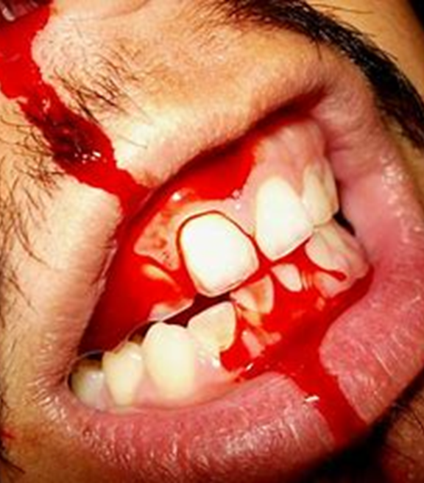
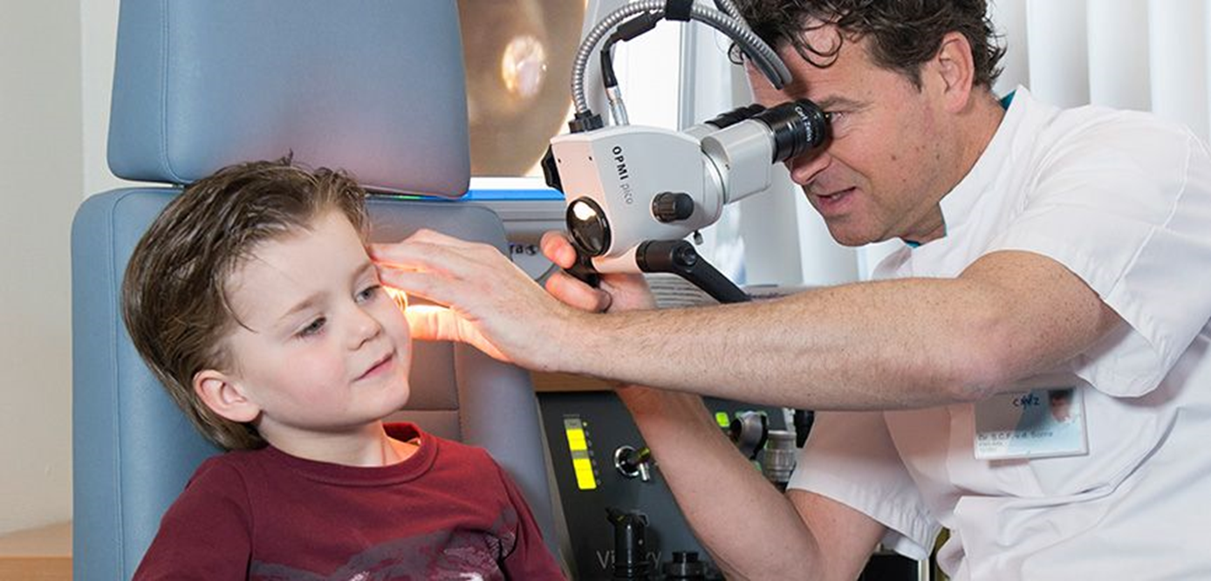
KNO
MTH 27-2-2020

Slide 2
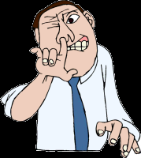
Oorzaken / ontstaanswijze van een bloedneus (epistaxis)
Bij jongeren: voorin de neus: infectie, trauma (in het bijzonder neuspeuteren) verkoudheid.
Bij ouderen ligt de oorzaak van de bloeding ten opzichte van jongeren vaker achterin en is arterieel van oorsprong en heviger met als uitlokkende factoren hypertensie met arteriosclerose (aderverkalking) en (doorgeschoten) anti-stollingstherapie

Slide 3
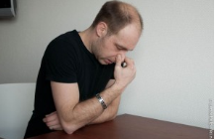
Behandeling bloedneus
snuit de neus
knijp daarna de neus goed dicht gedurende tien minuten
ga voorover zitten
herhaal deze procedure een tweede keer,
vaak helpt het om een gedraaid propje watten voor in de neus te doen (hierop kan ook xylometazoline (Otrivin®) worden gedruppeld).
Bron:https://www.kno.nl/patienten-informatie/neus/neusbloeding/

Slide 4
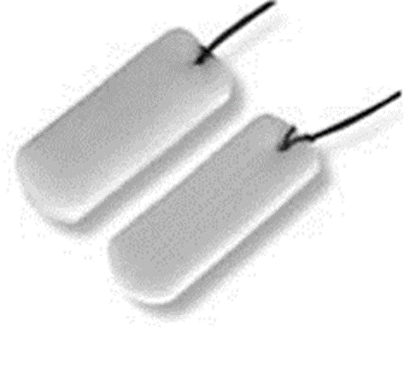
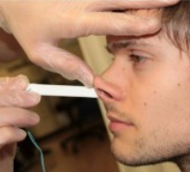
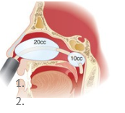
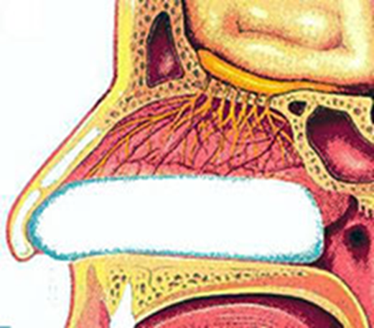
Behandeling actieve neusbloeding door arts
Wattenstrookjes met anestheticum én vasoconstrictivum
Chemocaustiek of Elektrocaustiek (zuur, zilvernitraat of dichtbranden)
Schuimtamponade (Merocel)
Tamponade met ballonkatheter

Slide 5
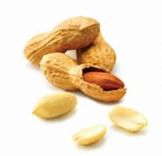
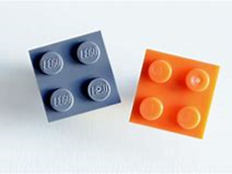
Corpus aliënum
Vreemd voorwerp in de neus/oor
Kinderen kunnen van alles in hun neus stoppen, kraaltje, pinda, knikkers, zaadjes, kleine speeltjes, propjes papier, stukjes plastic
Taak DA materialen is klaarleggen om corpus aliënum te verwijderen

Slide 6
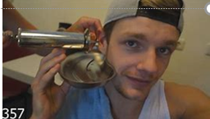
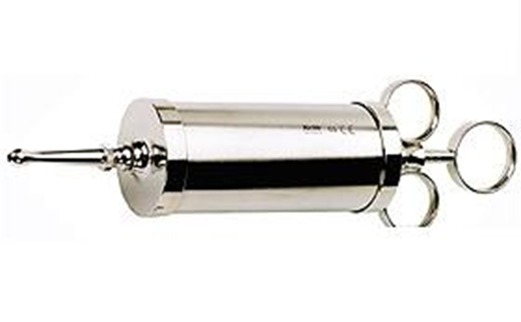
Oor uitspuiten
Doel: opheffen verstopping van de gehoorgang en het voorkomen van een ontsteking.
Voorbereiding: enkele dagen voor uitspuiten moet de patiënt de oren druppelen met (sla)olie.
Contra-indicaties: oorpijn, trommelvliesperforatie, aanwezigheid trommelvliesbuisje, operatie middenoor of trommelvlies (overleg met arts!)

Slide 7
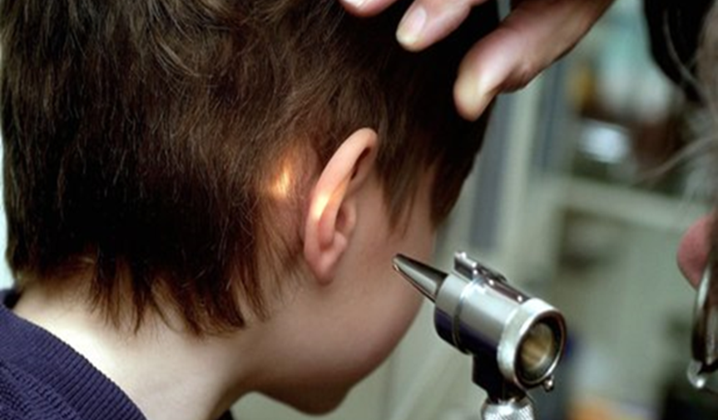
Aandachtspunten oor uitspuiten
Temperatuur water; 37 graden
(prikkeling evenwichtsorgaan)
Oor vasthouden
Richting water spuiten
(niet op trommelvlies maar bovenrand gehoorgang richten)
Vastzetten oorspuit (bewegen patiënt)
Controleer met otoscoop of alles eruit is.

Slide 8
Instrumenten KNO
(1) cerumenlusje
(2) cerumenhaakje
(3) keelspiegel
(4) hefboompje volgens Quire
(5) klem volgens Buck
(6) neusspeculum
(7) oor- en neuspincetten
(8) otoscoop
Bron: Medisch-technisch handelen voor doktersassitenten

